Slide 1
Интерфейс. Ресурсы. Списки
Клещин Никита

Slide 2
Напоминание отметиться на портале

Slide 3
Что помним?
Баллы
Этапы
… что-то про Android?:(
Кратко
Что успели сделать?
Android Studio
Команды
Проекты
GitHub?

Slide 4
Activity
Views
Resources
RecyclerView
Содержание занятия

Slide 5
Компонент Activity
Когда говорят про пользовательский интерфейс, то без него никуда
Notes:
Давайте попробуем сделать смешанный урок. Есть те, кто не установил Android Studio?
Держите ссылку, ставьте - https://developer.android.com/studio

Slide 6
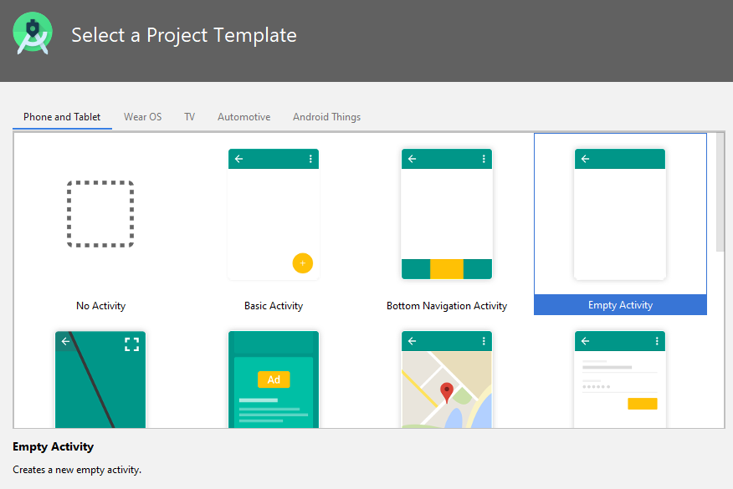
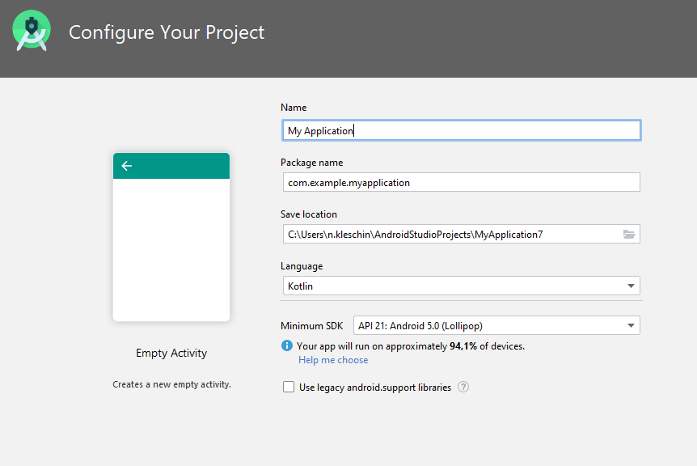
Еще есть время подготовиться

Slide 7
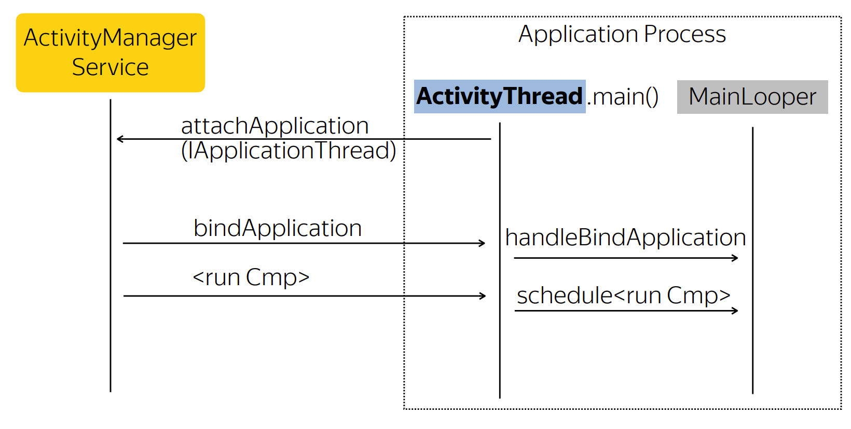
Помните эту картинку?
Текст

Slide 8
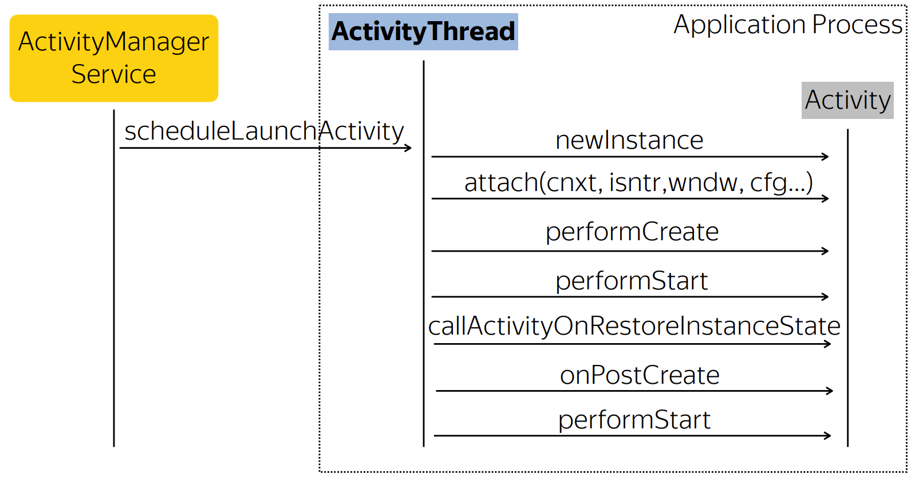
Рождение Activity
Текст

Slide 9
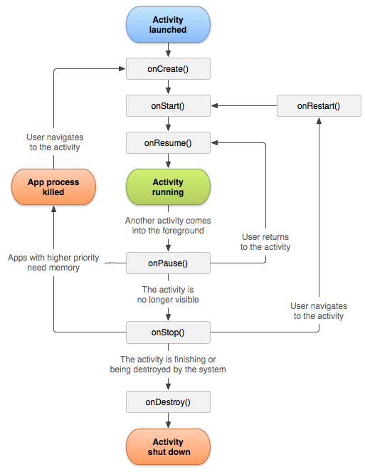
У интерфейса есть жизненный цикл
onCreate(Bundle savedState) - Инициализируемся
onStart() - Подготовка к отображению
onResume() - Можно взаимодействовать
… PROFIT!
onSaveInstanceState(Bundle outState) - Сохраняемся
onPause() - Потеряли фокус
onStop() - Невидимы для пользователя
onDestroy() - Пока-пока!
Notes:
Пользователь может перемещаться по разным приложениям (звонилка, смс и прочее)
Я запоминаю методы, так - что они составляют пары

Slide 10
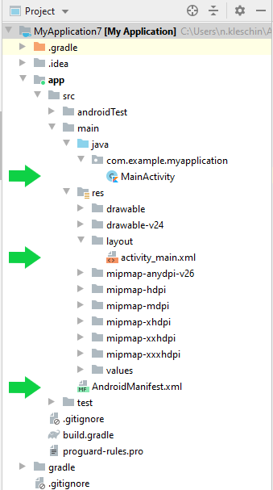
Структура проекта

Slide 11


Код Activity
public class MainActivity extends AppCompatActivity {
@Override
protected void onCreate(Bundle savedInstanceState) {
super.onCreate(savedInstanceState);
setContentView(R.layout.activity_main);
}
}
class MainActivity : AppCompatActivity() {
override fun onCreate(savedInstanceState: Bundle?) {
super.onCreate(savedInstanceState)
setContentView(R.layout.activity_main)
}
}

Slide 12
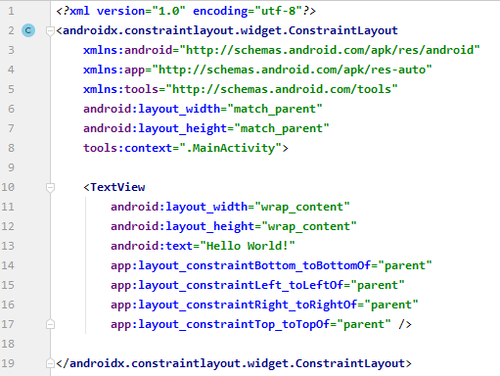
Верстка. Интерфейс же
По канонам xml
Tag - это обычно название View
Есть еще спец-тэги
Attribute - это параметры для VIew
Element - это дочерний компонент

Slide 13
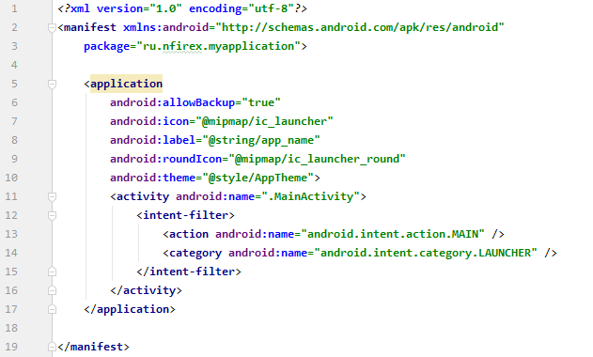
Надо регистрироваться в AndroidManifest
Мы рассказываем системе:
Что мы за приложение
Какие компоненты у нас есть
Как к ним обращаться
Специфику компонентов
Какие фичи системы хотим использовать
Какие фичи предоставляем

Slide 14
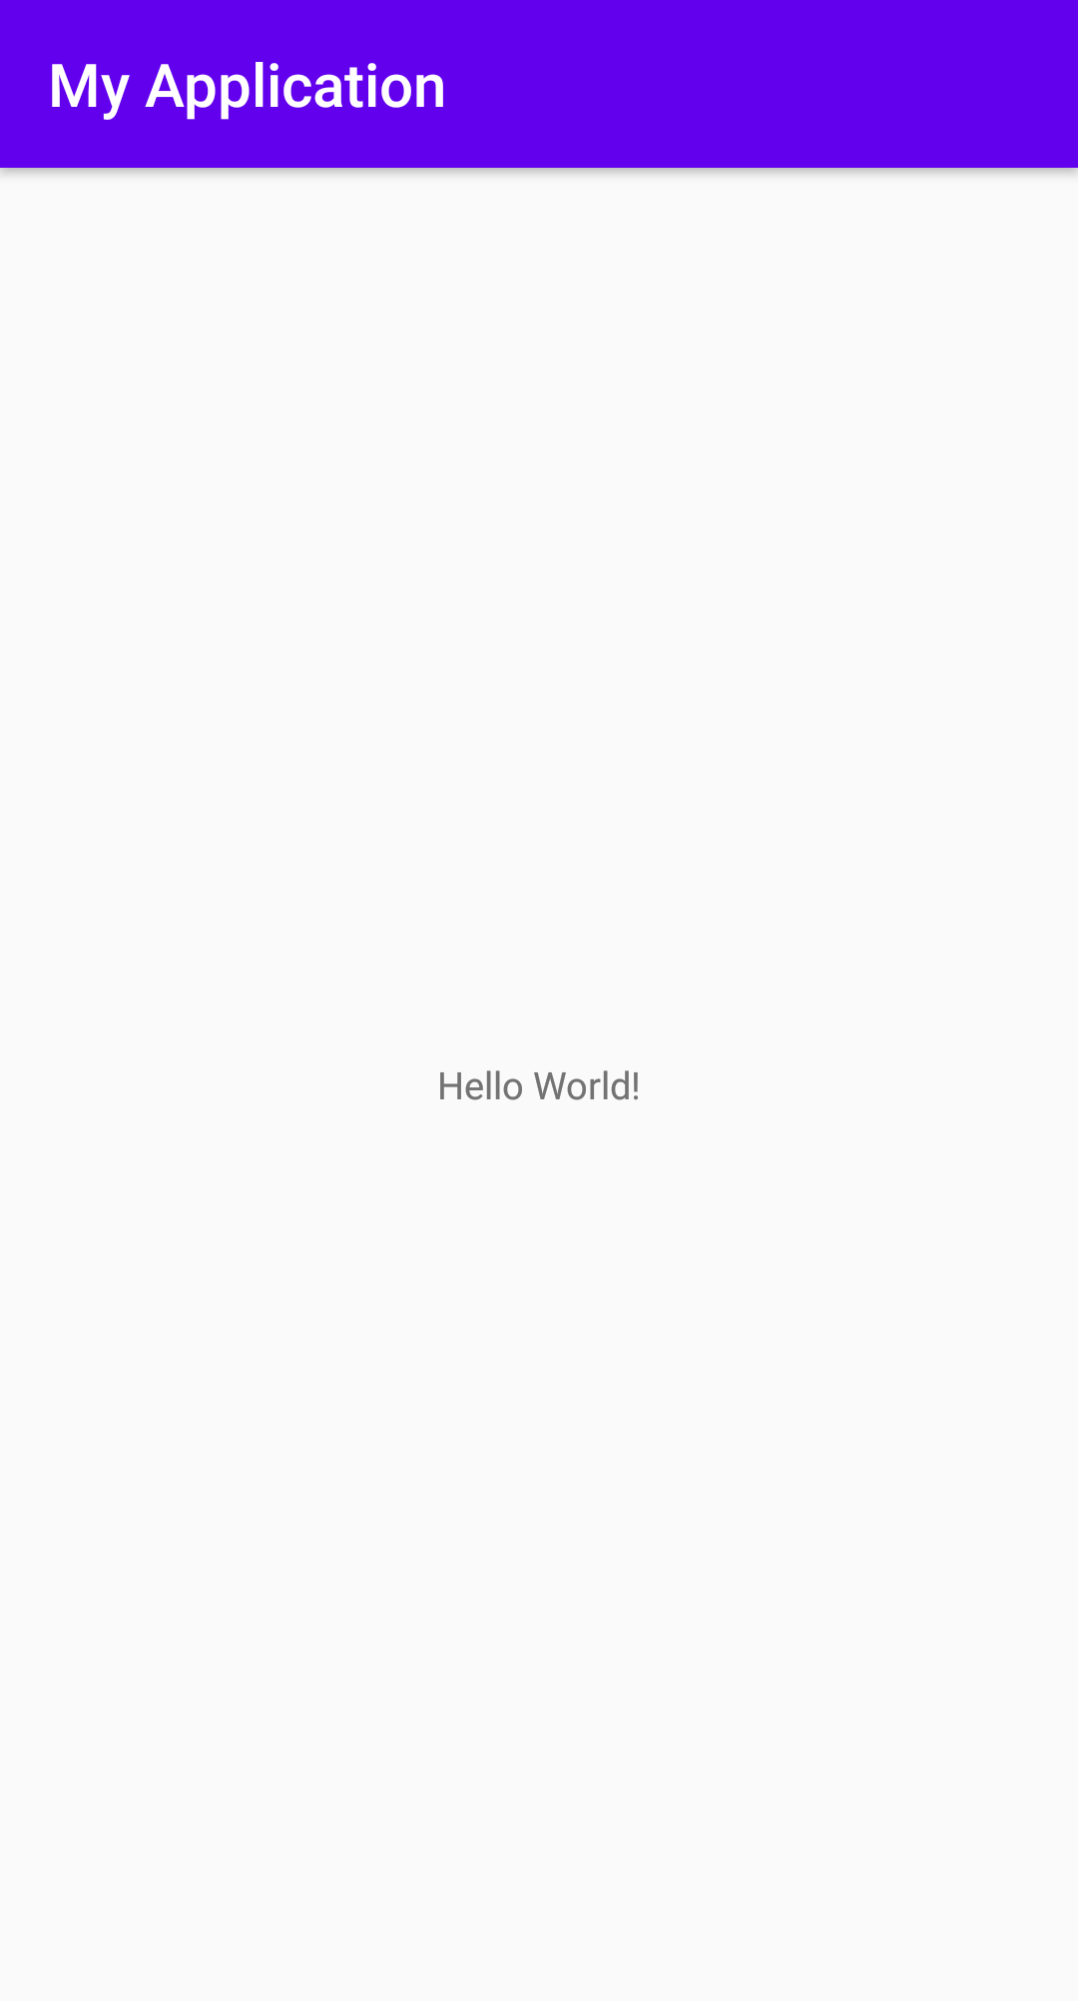
Запускаем, смотрим
Код прошел стандартные пути ада:
Компиляции в dex
Упаковка в APK (или AAB)
Установка на устройство
Приложение запустилось системой (не без помощи)
Run:
Launching 'app' on samsung SM-A530F.
$ adb shell am start \
-n "ru.example.application/ru.example.myapplication.MainActivity" \
-a android.intent.action.MAIN \
-c android.intent.category.LAUNCHER

Slide 15
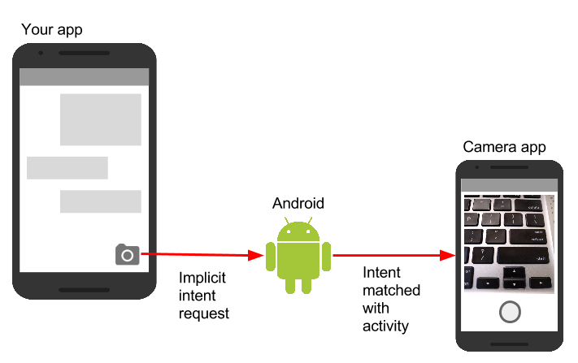
Intent
Explicit intent - Явное “намерение”. Указываем класс, к которому хотим обратиться.
Implicit intent - Неявное “намерение”. Указываем данные, а далее система собирает список обработчиков
new Intent(Intent.ACTION_VIEW, Uri.parse(url));
new Intent(FirstActivity.this, SecondActivity.class);
new Intent(Intent.ACTION_SEND)
.setType("image/png")
.putExtra(Intent.EXTRA_STREAM, screenshotUri);
new Intent(Intent.ACTION_CALL)
.setData(Uri.parse("tel:555–555–5555"));

Slide 16
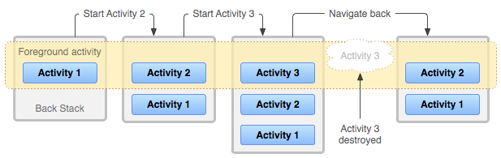
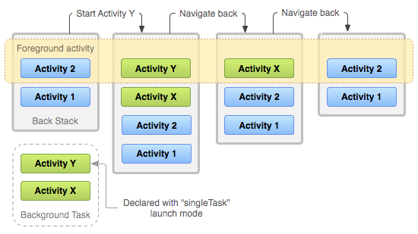
Tasks and Back Stack
Back Stack имеет стратегию LIFO
Атрибут launchMode:
standard - Новый экземпляр при каждом запуске
singleTop - Новый экземпляр, когда Activity не на вершине стека
singleTask - Если Activity не создана, то будет создана в новом Task-е. Иначе - она поднимется из старого Task, а все что выше нее, в Stack-е, очистится.
singleInstance - Существует всегда в отдельном Task
*Если Activity переиспользуется, то у нее вызывается метод onNewIntent(), вместо onCreate()

Slide 17
View, ViewGroup
И их наследники

Slide 18
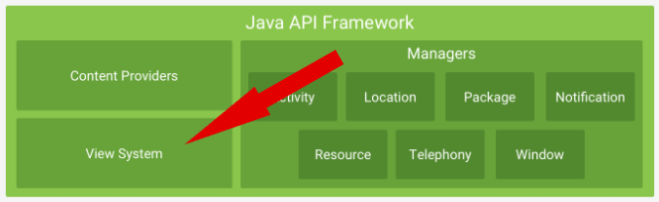
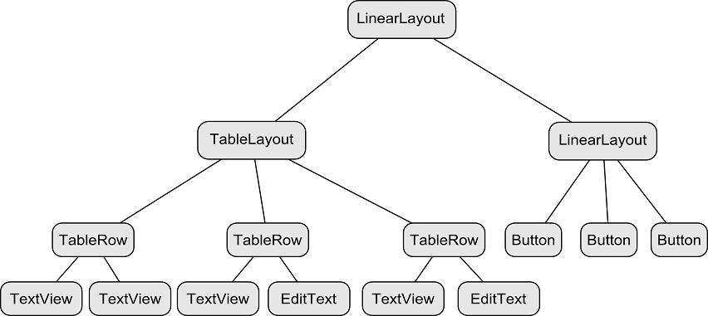
Как выглядит верстка

Slide 19

Построение верстки - code vs xml
<?xml version="1.0" encoding="utf-8"?>
<androidx.constraintlayout.widget.ConstraintLayout
xmlns:android="http://schemas.android.com/apk/res/android"
xmlns:app="http://schemas.android.com/apk/res-auto"
xmlns:tools="http://schemas.android.com/tools"
android:layout_width="match_parent"
android:layout_height="match_parent"
tools:context=".MainActivity">
<TextView
android:layout_width="wrap_content"
android:layout_height="wrap_content"
android:text="Hello World!"
app:layout_constraintBottom_toBottomOf="parent"
app:layout_constraintLeft_toLeftOf="parent"
app:layout_constraintRight_toRightOf="parent"
app:layout_constraintTop_toTopOf="parent" />
</androidx.constraintlayout.widget.ConstraintLayout>
final TextView text = new TextView(this);
text.setText("Hello World!");
final ConstraintLayout layout = new ConstraintLayout(this);
layout.addView(text);
final ConstraintLayout.LayoutParams params = ((ConstraintLayout.LayoutParams) text.getLayoutParams());
params.topToTop = ConstraintLayout.LayoutParams.PARENT_ID;
params.bottomToBottom = ConstraintLayout.LayoutParams.PARENT_ID;
params.leftToLeft = ConstraintLayout.LayoutParams.PARENT_ID;
params.rightToRight = ConstraintLayout.LayoutParams.PARENT_ID;
setContentView(layout);
val text = TextView(this).apply {
text = "Hello World!"
}
val layout = ConstraintLayout(this).apply {
addView(text)
}
(text.layoutParams as ConstraintLayout.LayoutParams).apply {
topToTop = ConstraintLayout.LayoutParams.PARENT_ID
bottomToBottom = ConstraintLayout.LayoutParams.PARENT_ID
leftToLeft = ConstraintLayout.LayoutParams.PARENT_ID
rightToRight = ConstraintLayout.LayoutParams.PARENT_ID
}
setContentView(layout)

Slide 20
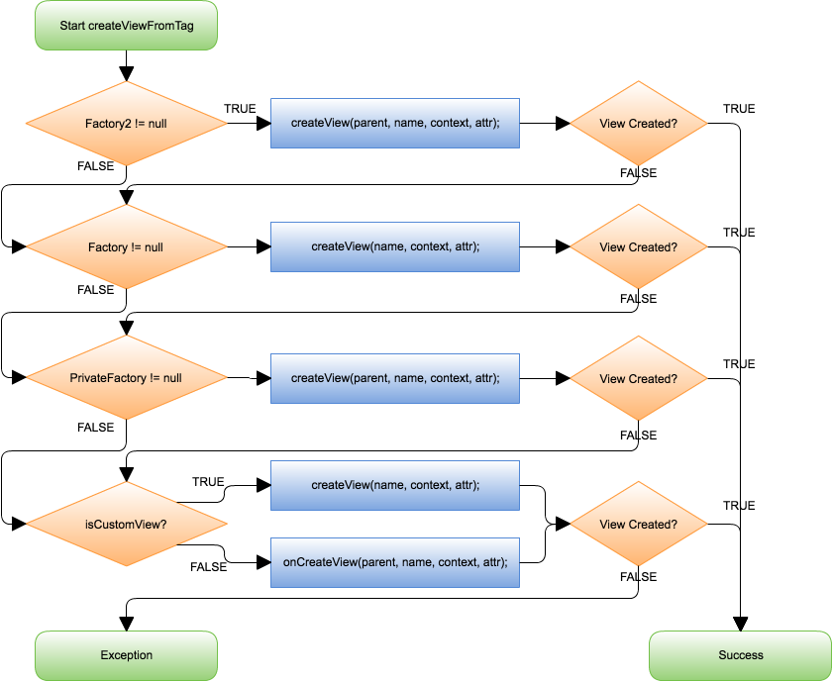
Парсер xml - LayoutInflater
@Override
public void setContentView(View v) {
ensureSubDecor();
ViewGroup contentParent = mSubDecor.findViewById(android.R.id.content);
contentParent.removeAllViews();
contentParent.addView(v);
mAppCompatWindowCallback.getWrapped().onContentChanged();
}
@Override
public void setContentView(int resId) {
ensureSubDecor();
ViewGroup contentParent = mSubDecor.findViewById(android.R.id.content);
contentParent.removeAllViews();
LayoutInflater.from(mContext).inflate(resId, contentParent);
mAppCompatWindowCallback.getWrapped().onContentChanged();
}

Slide 21
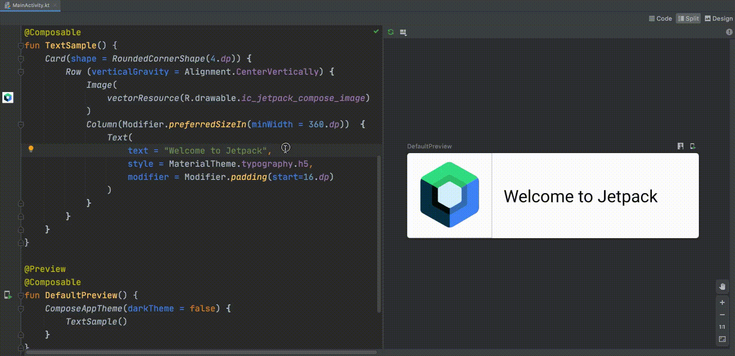
Code only with Jetpack Compose (in alpha!)
Notes:
Ссылка - https://developer.android.com/jetpack/compose
https://codelabs.developers.google.com/codelabs/jetpack-compose-basics/#0

Slide 22
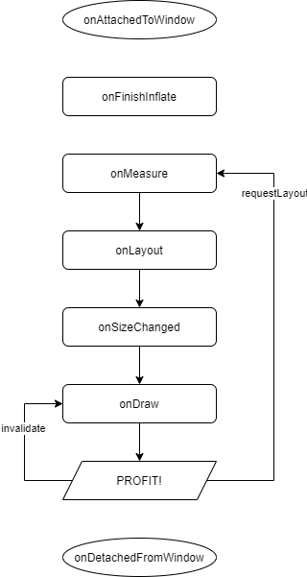
View
И у него есть “жизненный цикл”
onMeasure(specs) - определить размеры
onLayout - назначить размеры и положения всем детям
onSizeChanged - вызывается при изменении размеров
onDraw - отрисовка своего контента
onFinishInflate - вызывается после инициализации из XML
onAttachedToWindow - View присоединилась к окну
onDetachedFromWindow - View отсоединилась от окна
onSaveInstanceState - сохранить состояние
onRestoreInstanceState - восстановить состояние
Важные методы
invalidate - когда надо перерисовать контент
requestLayout - когда надо переопределить размеры
set/getLayoutParams - Хранение родительских настроек

Slide 23
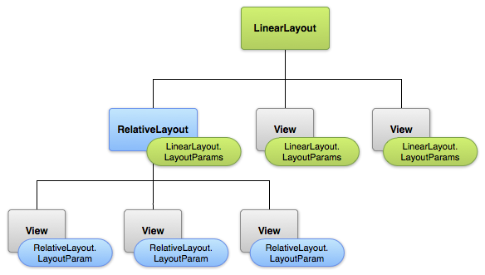
ViewGroup
Наследник View
Может вмещать в себя другие View и ViewGroup
Логика размещения детей прописывается в onMeasure и onLayout
Использует LayoutParams для управления настройками своих детей
Добавлены методы для работы с LayoutParams (checkLayoutParams, generateLayoutParams)

Slide 24
View
TextView
EditText
ImageView
Button
...
Множество наследников
ViewGroup
Toolbar
WebView
RelativeLayout
ScrollView
...

Slide 25




Основные ViewGroup
FrameLayout
Самый просто ViewGroup
Не умеет позиционировать детей друг относительно
друга
LinearLayout
Располагает детей стэком. Но так же умеет давать размеры детям “по весу”
RelativeLayout
Умеет позиционировать детей друг относительно друга с большим набором правил
ConstraintLayout
Можно конструировать почти любые интерфейсы без дополнительной вложенности

Slide 26
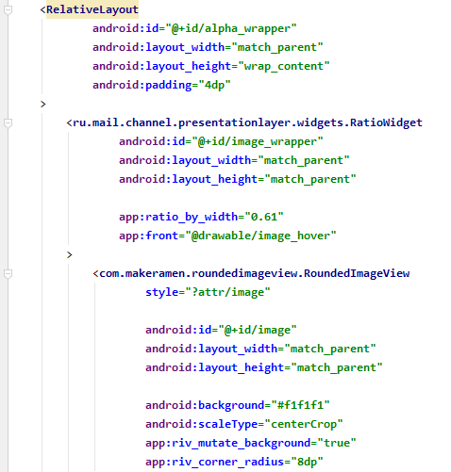
Обычные атрибуты
Используются самой View.
id - идентификатор
background - фон
riv_corner_radius - радиус угла у кастомной View
src - у ImageVIew, ссылка на картинку
padding - отступы
и так далее..
Арибуты
layout_* атрибуты
В верстке - назначаются дочерней View. Но “По договоренности” используются родителем.
layout_width - ширина
layout_height - высота
layout_gravity - “притяжение”
layout_margin - отступы
и так далее..

Slide 27
Resources
Их устройство и добыча

Slide 28
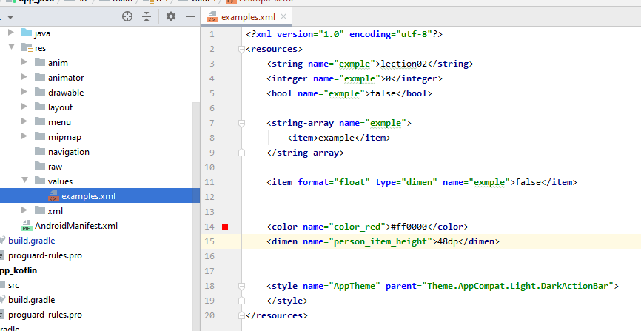
Директория res
Все что касается интерфейса, стараемся хранить в ресурсах.
К ресурсам доступ можно получить через специальный класс - Context

Slide 29
Context
Интерфейс к глобальной информации о среде приложения. Имплементацию интерфейса предоставляет сама система.
Контекст нужен для жизни многих важных компонентов системы. Там и для работы View (при помощи Context, View получает доступ к ресурсам).
Application - наследник контекста
Service - наследник контекста
Activity - тоже наследник контекст, но у которой есть Window
При помощи контекста мы можем получать не только ресурсы приложения, но и уведомлять систему, что надо запустить какое-то приложение, сервис, разослать сообщение.

Slide 30
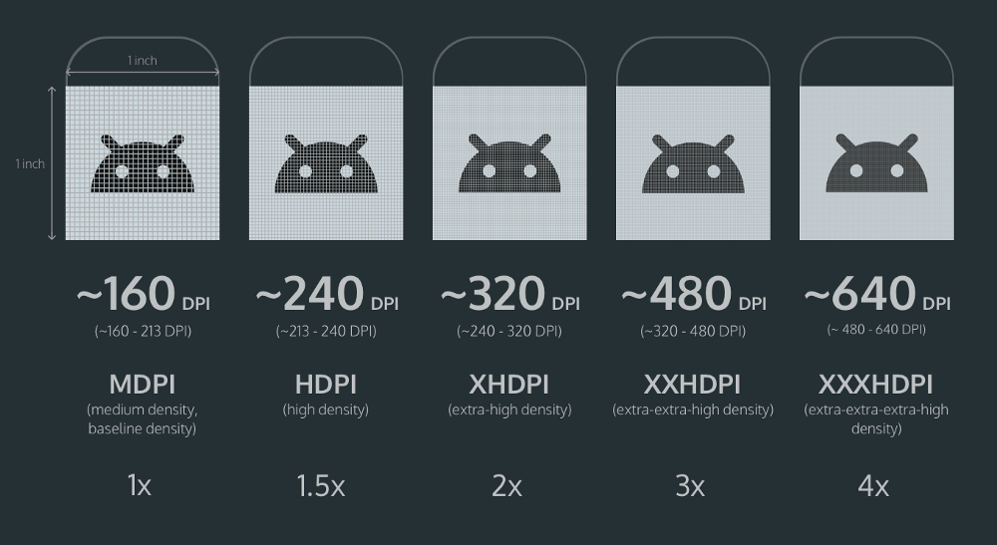
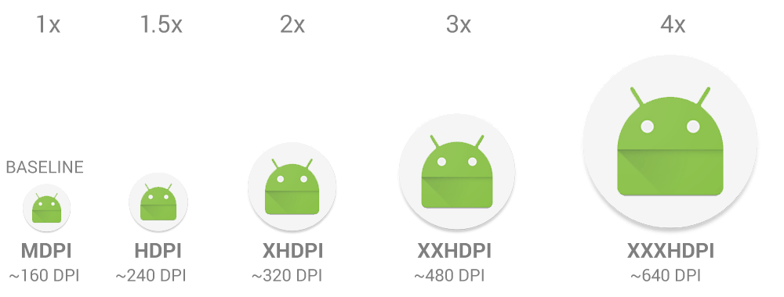
В мобильной верстке не измеряют в пикселях
dp - device independent pixels
sp - scale independent pixels
mm – миллиметр
in – дюйм
pt - 1/72 дюйма
dpi - dots per inch
px = dp * (dpi / 160)

Slide 31
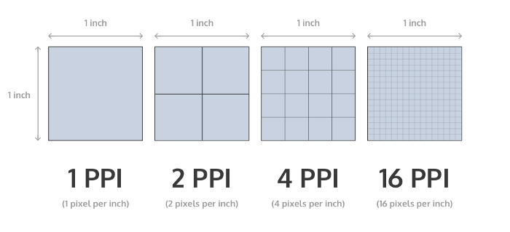
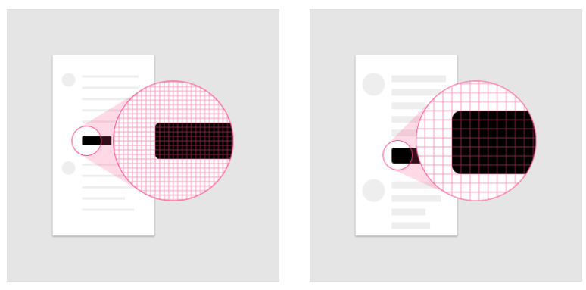
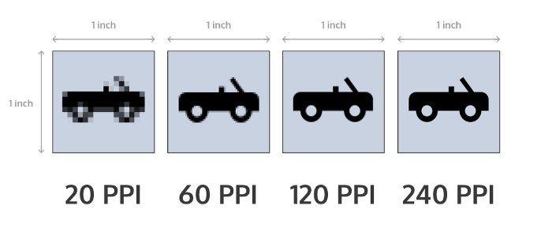
Еще немного примеров про плотность

Slide 32
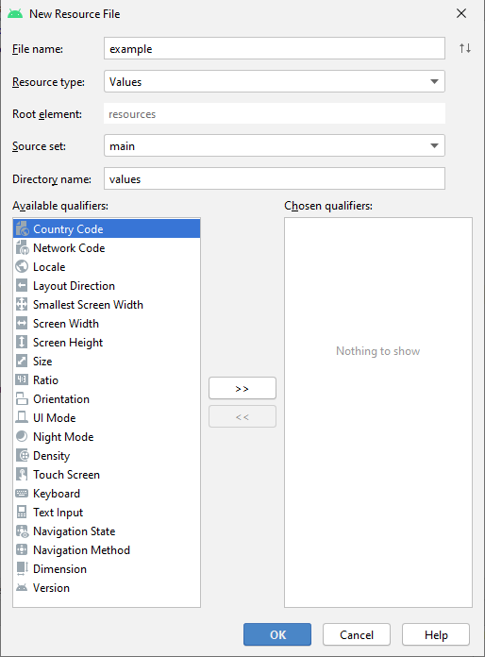
Qualifiers
Version - минимальная версия API (-v24)
Locale - язык (-ru)
Keyboard - софтверная, физическая (-soft)
Orientation - положение устройства (-portrait)
Ratio - вытянутый телефон (-long)
Density - плотность точек (-xhdpi)

Slide 33
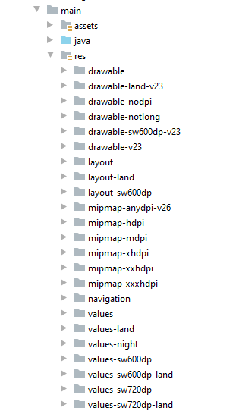
Пример ресурсов в проекте
Когда в коде и в верстке хранятся ссылки на значения, а не сами значения - тогда их можно легко подменять
Из-за этого, папка с ресурсами разрастается, но поддержка проекта упрощается
Чтобы уменьшить вес приложения, стараемся не использовать растровые изображения. Но, векторные изображения не могут повторить качество растровых сложных изображений.

Slide 34
Списки
Точнее, ViewGroup для всех видов списков

Slide 35
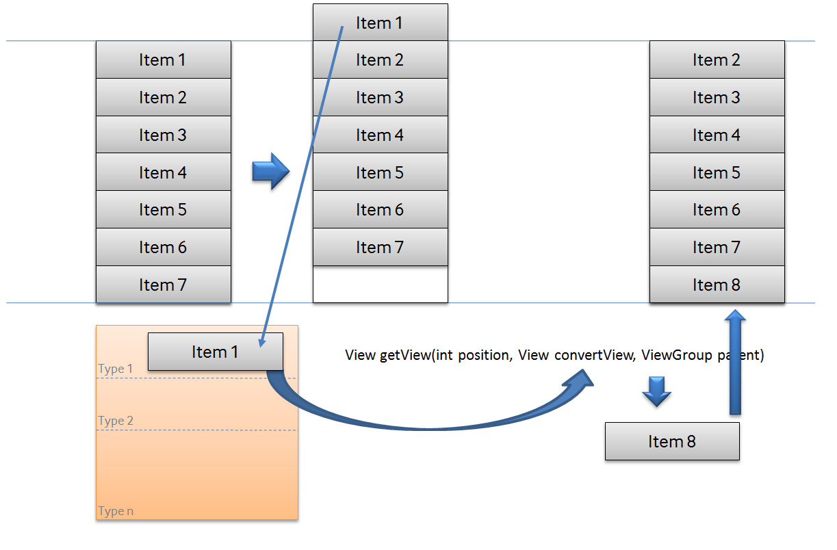
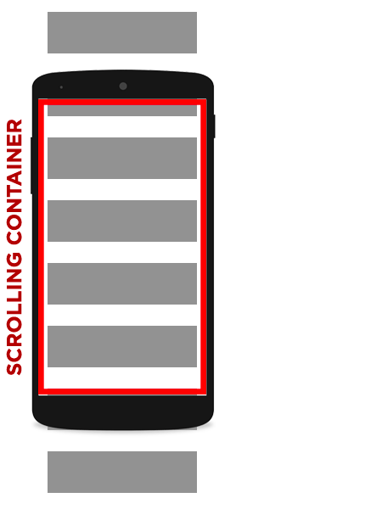
Какую проблему решают ViewGroup для списков?

Slide 36

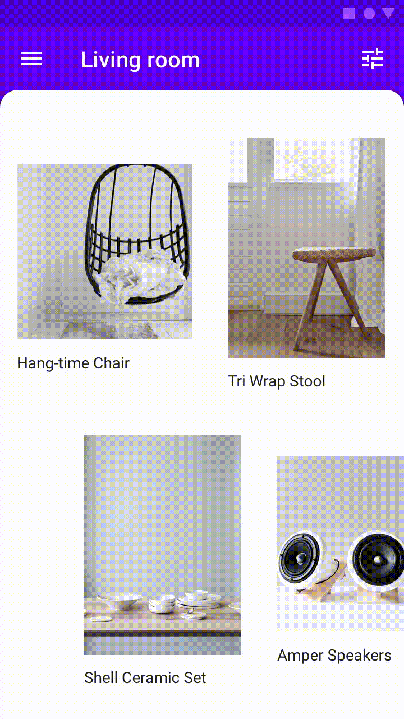
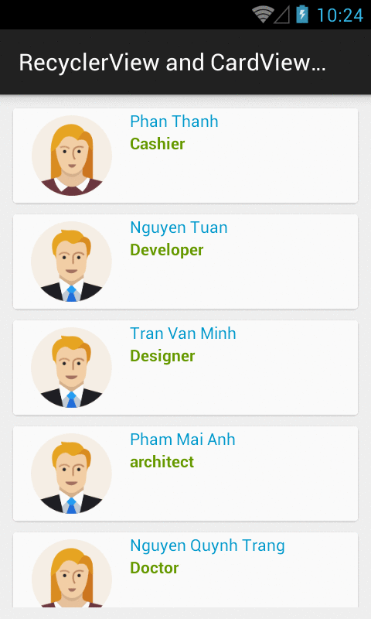
Разнообразие списков

Slide 37
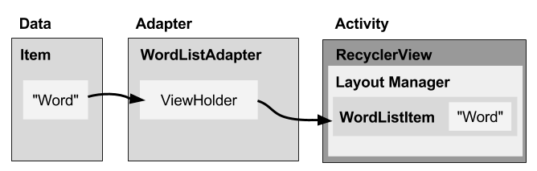
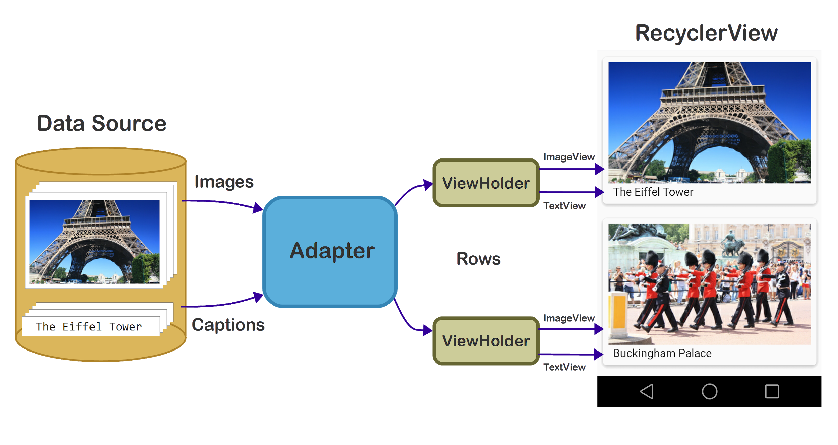
RecyclerView
Data - данные для отображения
Layout - верстка
ViewHolder - обертка над версткой, элемент списка
Adapter - преобразует данные в отображение
LayoutManager - отвечает за то, как отображать
RecyclerView - ViewGroup для вывода информации

Slide 38
Покодим?

Slide 39
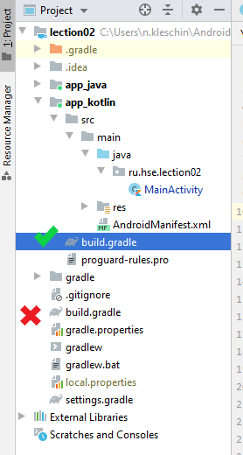
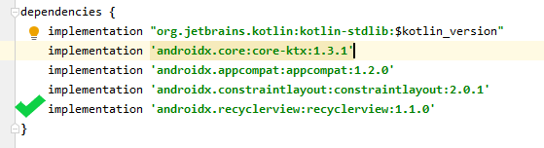
Добавим зависимости в app-level-build.gradle

Slide 40
Данные
static class Droid {
public static final int STATE_REMOVED = 0;
public static final int STATE_NEW = 1;
public String name;
public int state;
}
data class Droid(
var name: String,
var state: Int
) {
companion object {
const val STATE_REMOVED = 0
const val STATE_NEW = 1
}
}

Slide 41
Инициализируем
Немножко самостоятельной работы - создать список объектов Droid
Надо будет сгенерить им имена (можно использовать позицию элемента в списке)
Надо будет сгенерить им state (Можно использовать класс Random)
Давайте обсудим идеи
* Для подсказки можно смотреть в GitHub проект

Slide 42
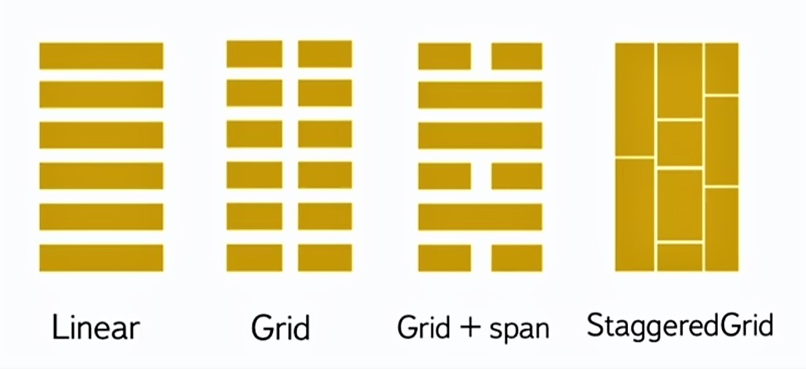
LayoutManager

Slide 43
LayoutManager в коде
final LinearLayoutManager linearLayoutManager = new LinearLayoutManager(getBaseContext(), RecyclerView.VERTICAL, false);
final GridLayoutManager gridLayoutManager = new GridLayoutManager(getBaseContext(), 2, RecyclerView.VERTICAL, false);
final StaggeredGridLayoutManager stagLayoutManager = new StaggeredGridLayoutManager(2, RecyclerView.VERTICAL);
val linearLayoutManager = LinearLayoutManager(baseContext, RecyclerView.VERTICAL, false)
val gridLayoutManager = GridLayoutManager(baseContext, 2, RecyclerView.VERTICAL, false)
val stagLayoutManager = StaggeredGridLayoutManager(2, RecyclerView.VERTICAL)

Slide 44
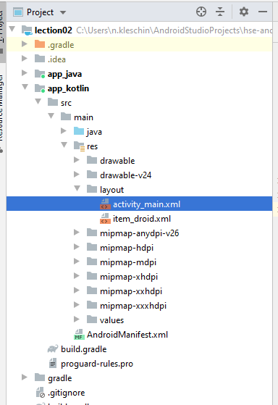
Верстка экрана
Поправим файл activity_main.xml
<?xml version="1.0" encoding="utf-8"?>
<androidx.recyclerview.widget.RecyclerView
xmlns:android="http://schemas.android.com/apk/res/android"
xmlns:tools="http://schemas.android.com/tools"
android:id="@+id/recycler"
android:layout_width="match_parent"
android:layout_height="match_parent"
tools:context=".MainActivity"
/>
*нам понадобится android:id,чтобы обратиться к этому элементу из кода

Slide 45
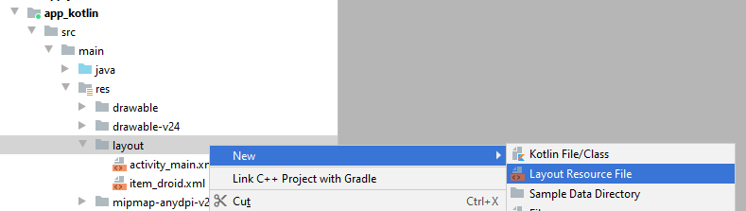
<?xml version="1.0" encoding="utf-8"?>
<RelativeLayout
xmlns:android="http://schemas.android.com/apk/res/android"
xmlns:tools="http://schemas.android.com/tools"
android:id="@+id/item"
android:layout_width="match_parent"
android:layout_height="56dp"
android:background="#f1f1f1"
tools:context=".MainActivity"
>
<ImageView
android:id="@+id/image"
android:layout_width="56dp"
android:layout_height="match_parent"
tools:src="#000000"
/>
<TextView
android:id="@+id/name"
android:layout_width="match_parent"
android:layout_height="match_parent"
android:layout_toEndOf="@id/image"
android:gravity="center_vertical"
android:padding="8dp"
tools:text="Random Name"
/>
</RelativeLayout>
Верстка элемента RecyclerView

Slide 46
ViewHolder
static class DroidViewHolder extends RecyclerView.ViewHolder {
protected final TextView mName;
protected final ImageView mImage;
public DroidViewHolder(View itemView, IListener listener) {
super(itemView);
mName = itemView.findViewById(R.id.name);
mImage = itemView.findViewById(R.id.image);
}
void bind(Droid item) {
mName.setText(item.name);
switch (item.state) {
case Droid.STATE_REMOVED:
mImage.setImageResource(R.color.color_red);
break;
case Droid.STATE_NEW:
mImage.setImageResource(R.color.color_green);
break;
default:
mImage.setImageResource(R.color.color_black);
break;
}
}
}
class DroidViewHolder(itemView: View): RecyclerView.ViewHolder(itemView) {
protected val name: TextView
protected val image: ImageView
init {
name = itemView.findViewById(R.id.name)
image = itemView.findViewById(R.id.image)
}
fun bind(item: Droid) {
name.text = item.name
val colorResId = when (item.state) {
Droid.STATE_REMOVED -> R.color.color_red
Droid.STATE_NEW -> R.color.color_green
else -> R.color.color_black
}
image.setImageResource(colorResId)
}
}

Slide 47
Adapter
class DroidAdapter(val data: List<Droid>): RecyclerView.Adapter<DroidViewHolder>() {
override fun onCreateViewHolder(parent: ViewGroup, viewType: Int): DroidViewHolder {
val inflater = LayoutInflater.from(parent.context)
val layout = inflater.inflate(R.layout.item_droid, parent, false)
return DroidViewHolder(layout)
}
override fun onBindViewHolder(holder: DroidViewHolder, position: Int) {
val item = data[position]
holder.bind(item)
}
override fun getItemCount(): Int {
return data.size
}
}
static class DroidAdapter extends RecyclerView.Adapter<DroidViewHolder> {
protected final List<Droid> mData;
public DroidAdapter(List<Droid> data) {
mData = data;
}
@NonNull
@Override
public DroidViewHolder onCreateViewHolder(@NonNull ViewGroup parent, int viewType) {
final LayoutInflater inflater = LayoutInflater.from(parent.getContext());
final View layout = inflater.inflate(R.layout.item_droid, parent, false);
return new DroidViewHolder(layout);
}
@Override
public void onBindViewHolder(@NonNull DroidViewHolder holder, int position) {
final Droid item = mData.get(position);
holder.bind(item);
}
@Override
public int getItemCount() {
return mData.size();
}
}

Slide 48
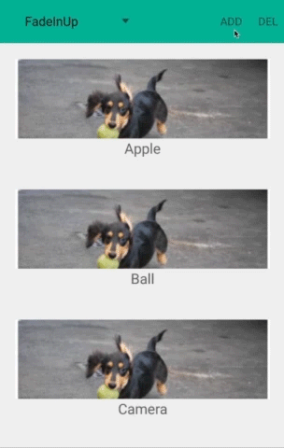
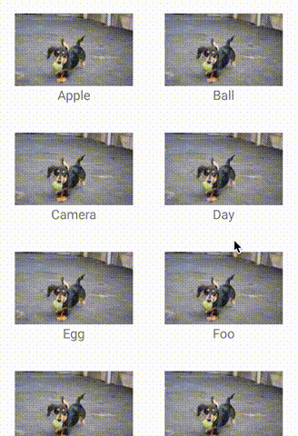
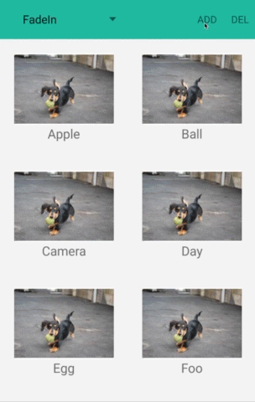
Анимация за счет ItemAnimator-а

Slide 49
Соединяем компоненты
override fun onCreate(savedInstanceState: Bundle?) {
super.onCreate(savedInstanceState)
setContentView(R.layout.activity_main)
val data = initializeData()
findViewById<RecyclerView>(R.id.recycler).apply {
layoutManager = LinearLayoutManager(context)
adapter = DroidAdapter(data)
}
}
@Override
protected void onCreate(Bundle savedInstanceState) {
super.onCreate(savedInstanceState);
setContentView(R.layout.activity_main);
final List<Droid> data = initializeData();
final RecyclerView recycler = findViewById(R.id.recycler);
recycler.setLayoutManager(new LinearLayoutManager(recycler.getContext()));
recycler.setAdapter(new DroidAdapter(data));
}

Slide 50
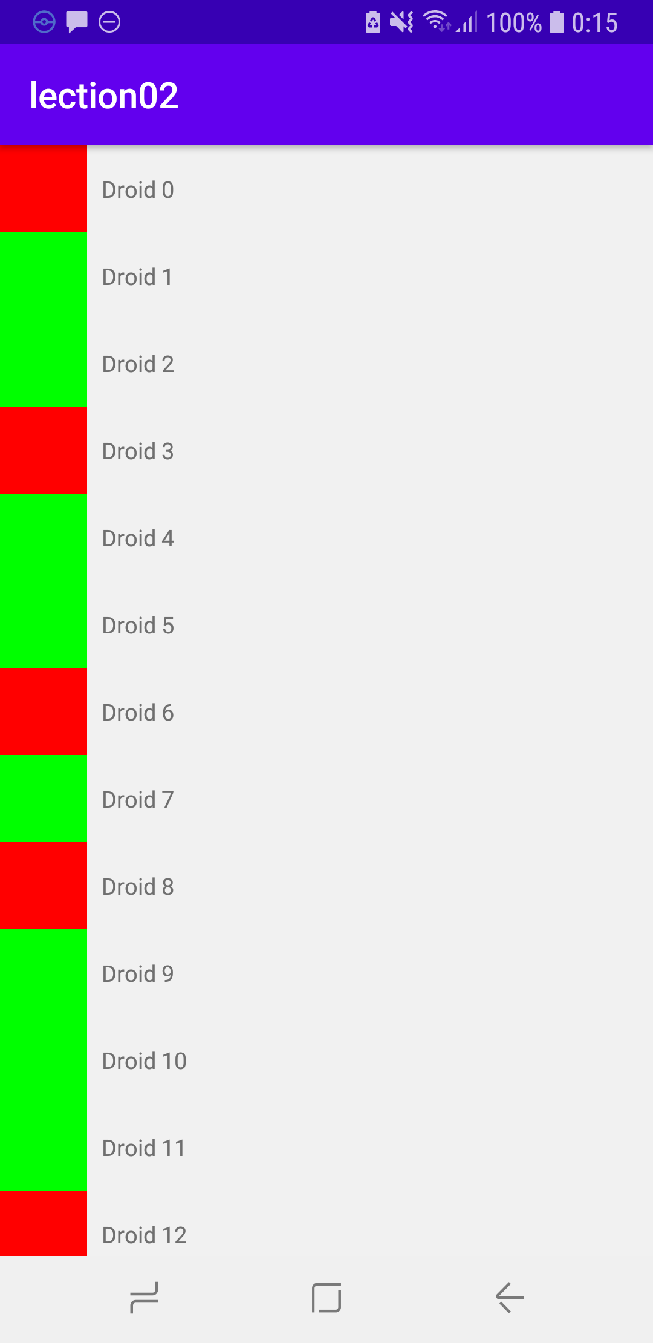
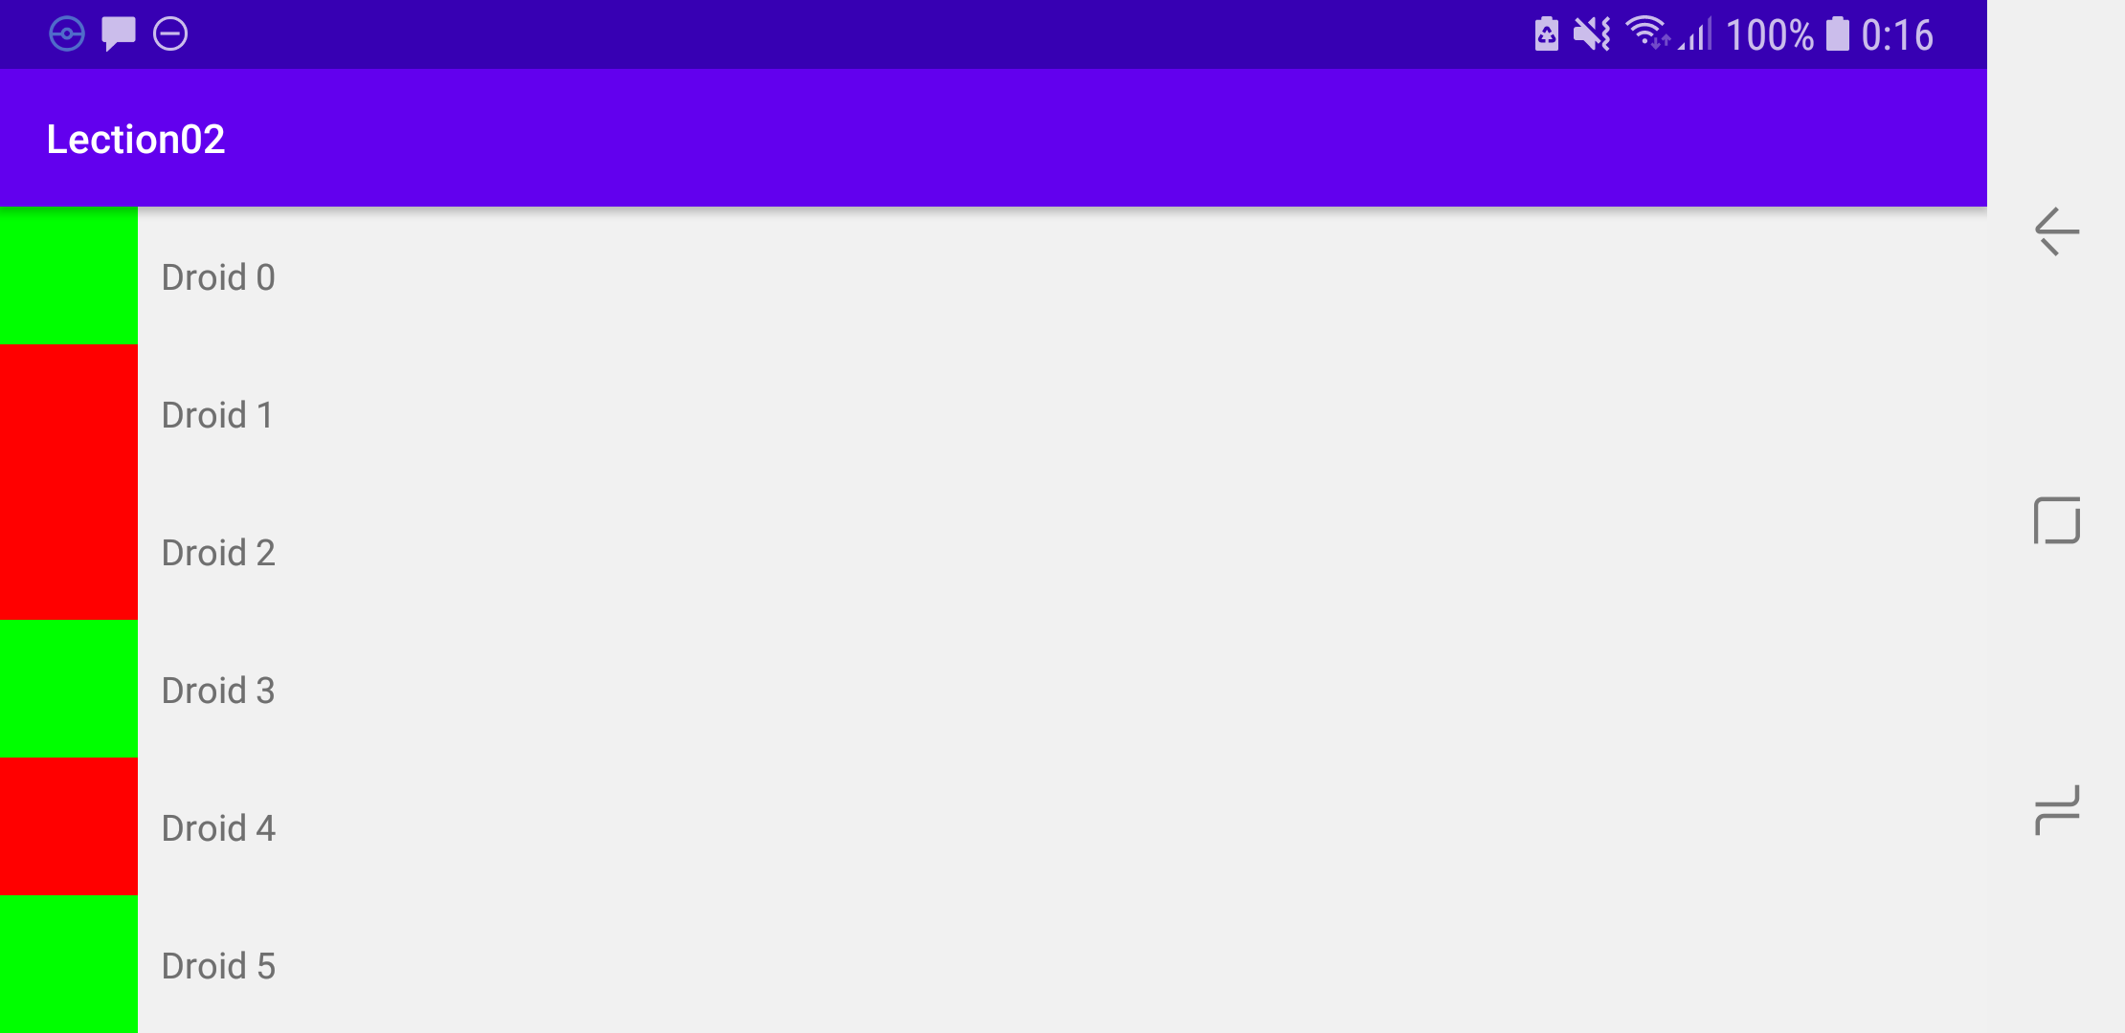
Что получилось?

Slide 51
Ждем ваши отзывы

